Slide 1
TIẾNG VIỆT 1
Tập 1
Tuần 9
Bài 50: Kể chuyện: Vịt và sơn ca

Slide 2



QUAN SÁT VÀ PHỎNG ĐOÁN

Slide 3
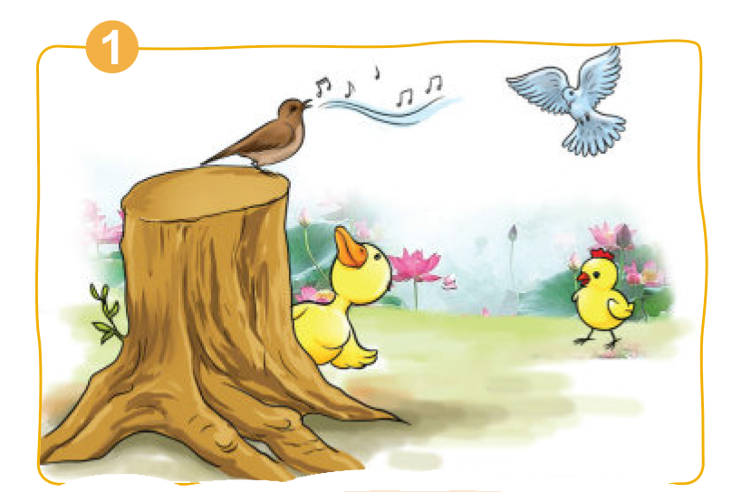
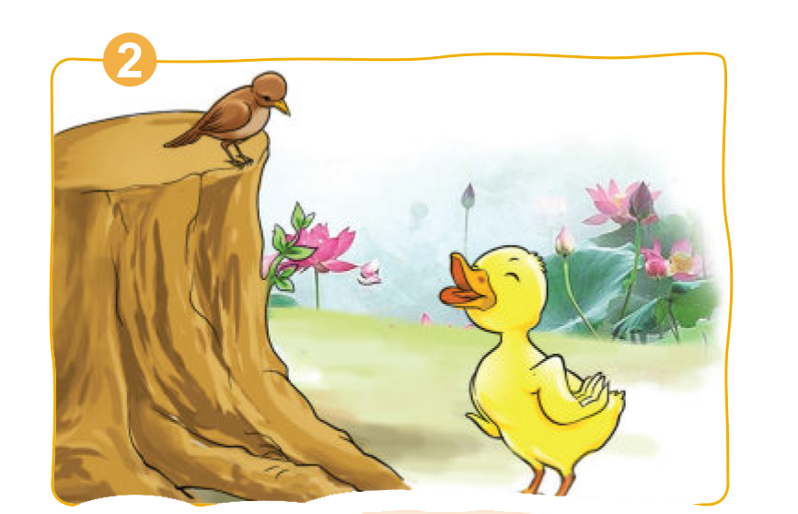
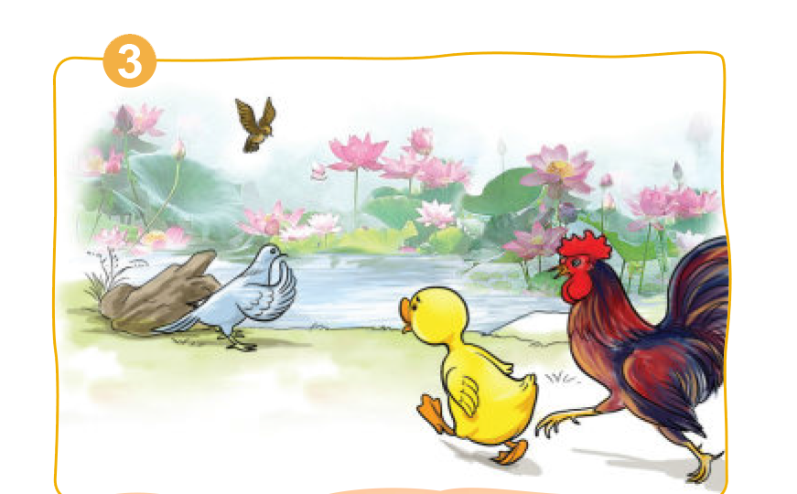

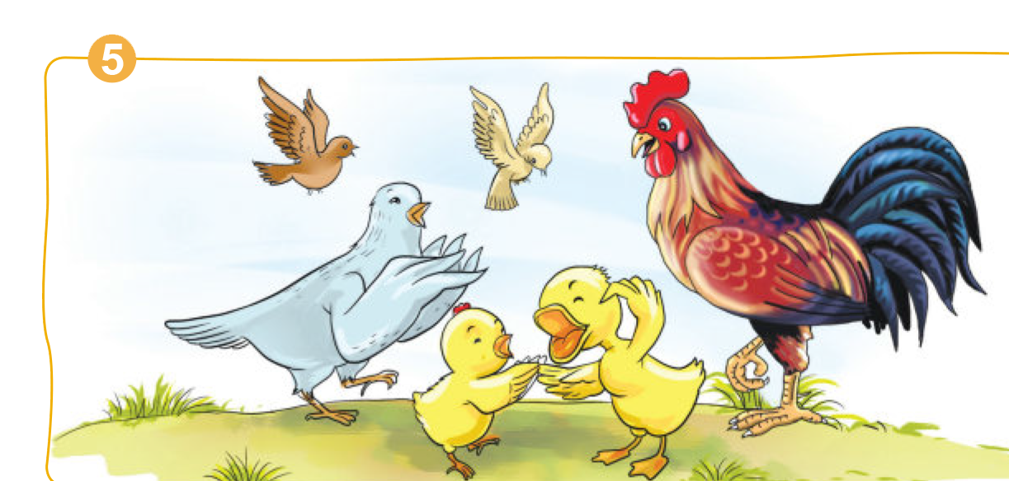

Slide 4
NGHE KỂ CHUYỆN

Slide 10
TRẢ LỜI CÂU HỎI

Slide 11
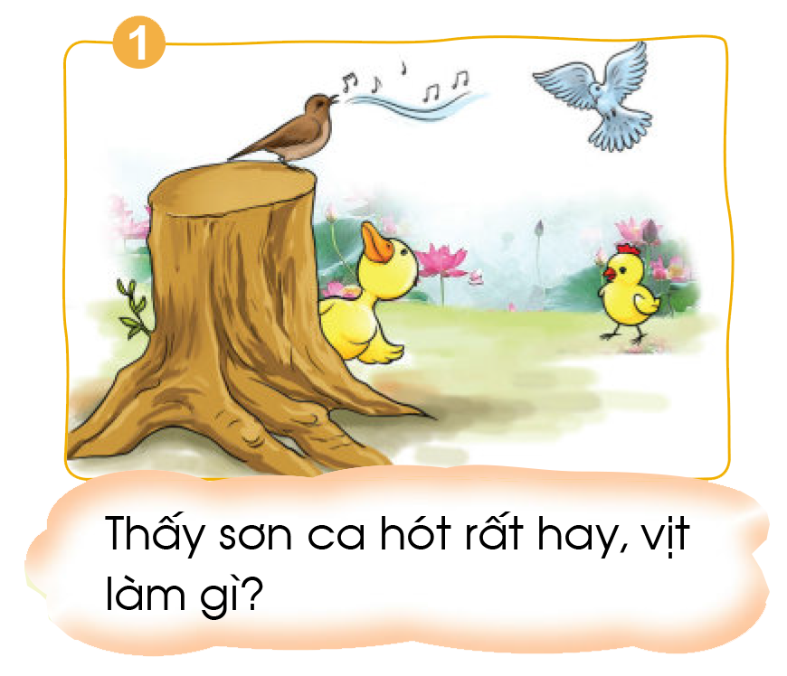
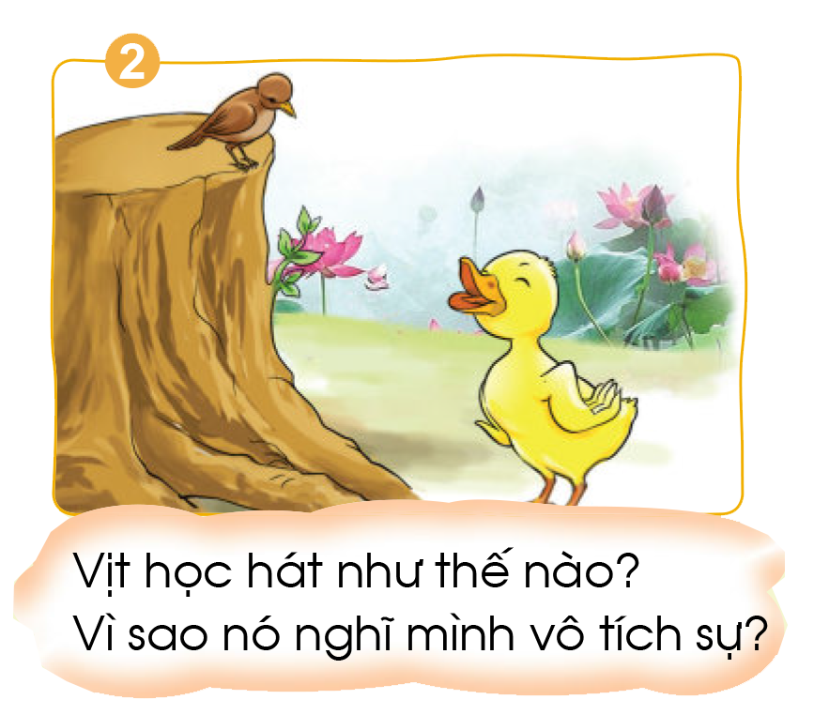
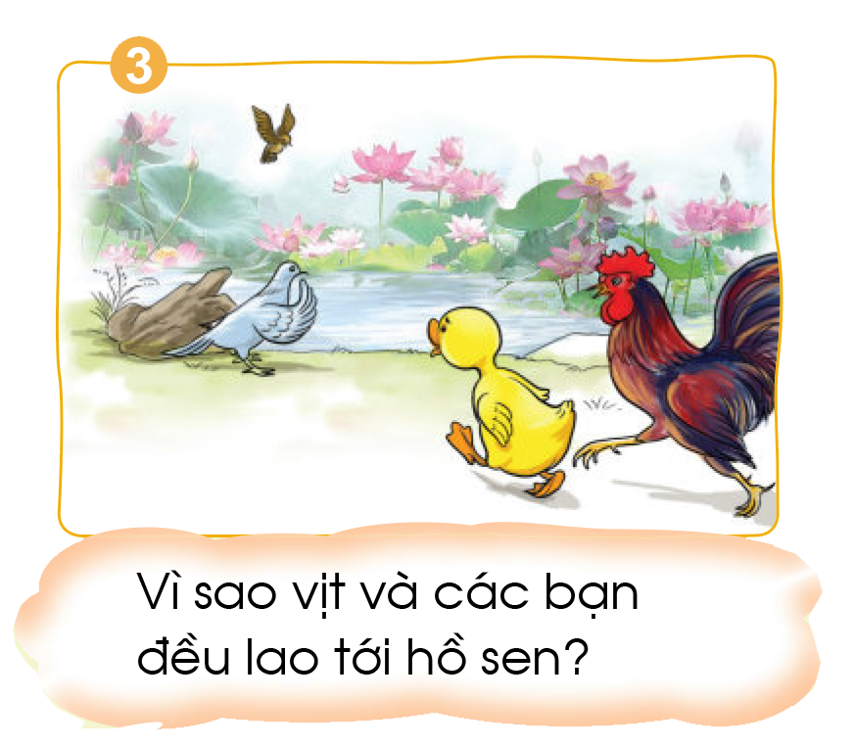
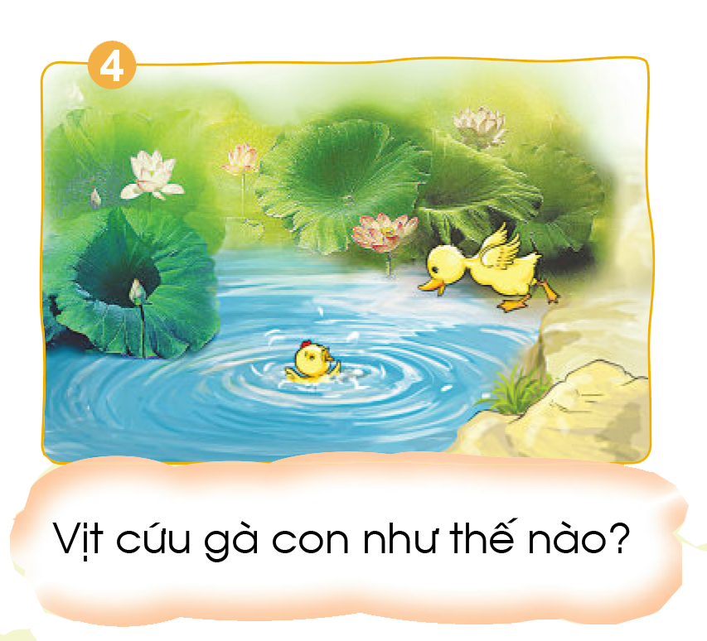
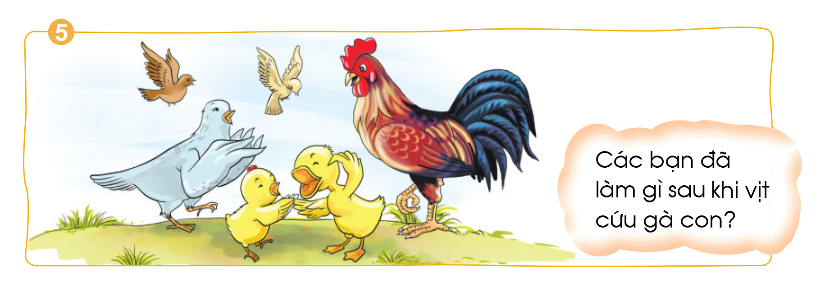

Slide 12






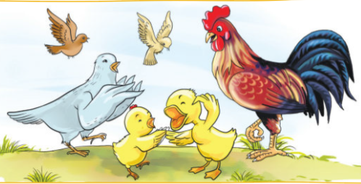










Notes:
Thầy cô bấm vào từng ô cửa để dẫn đến từng bức tranh
HS kể được nội dung tranh, thầy cô bấm vào mũi tên để quay lại ô cửa
Bấm vào ô cửa để lật mở mảnh ghép
Bấm vào con bướm để hiện lên bức tranh bí mật
Bấm vào mũi tên xanh để chuyển sang nội dung tiếp theo của bài học

Slide 13


Slide 18


Em nhận xét gì về
vịt con?

Slide 19


Slide 20
Hoc10 chúc các em học tốt!

